Slide 1






Entrada da China na OMC e a influência no mercado de trabalho dos Tigres Asiáticos
João Alonso Casella, Paloma Fernandes Ary, Sofia Barbuzza,
Valentina Badaró Pedrosa Guida, Victoria Saraiva de Souza

Slide 2
China Tigres Asiáticos
Entrada na OMC em 2001
Um dos países mais populosos do mundo e segunda maior economia do planeta
Maior país exportador do mundo
PIB em 2022 (de acordo com o Banco Mundial): US$17.96 trilhões
Crescimento de 10,3% entre 2000-2007
Grande player comercial no leste asiático e no pacífico, fazendo parte de associações comerciais e grupos definidores de status global
Países asiáticos
Hong-Kong, Taiwan, Coreia do Sul e Singapura
Tiveram rápido crescimento industrial e econômico no século XX
Dados iniciais
Teoria Econômica
Análise Empírica
Resultados e análises
Limitações
CONCEITOS
ARTIGO 1
ARTIGOS
ARTIGO 2
PERGUNTA
DADOS E FONTES
CONCEITOS
PERGUNTA
DADOS E FONTES

Slide 3
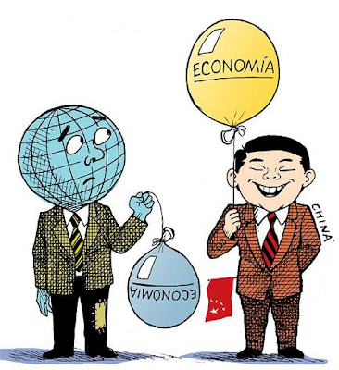







Por que estudar esse tópico?
Analisar a influência de grandes economias no mercado mundial, principalmente em relação:
Produtividade
Desenvolvimento
Empregabilidade
Trocas
Permitir que países possam criar políticas de proteção para possíveis impactos relacionados a movimentações de grandes economias
Dados iniciais
Teoria Econômica
Análise Empírica
Resultados e análises
Limitações
CONCEITOS
ARTIGO 1
ARTIGOS
ARTIGO 2
PERGUNTA
DADOS E FONTES
CONCEITOS
PERGUNTA
DADOS E FONTES

Slide 4
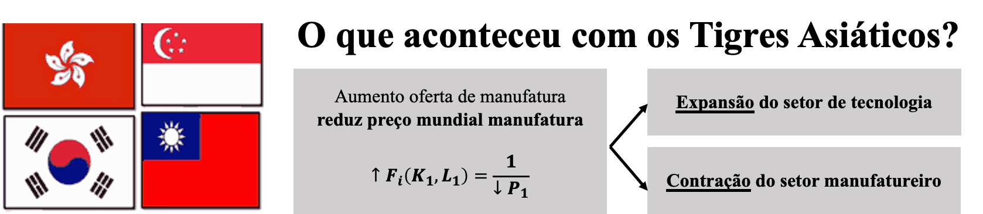
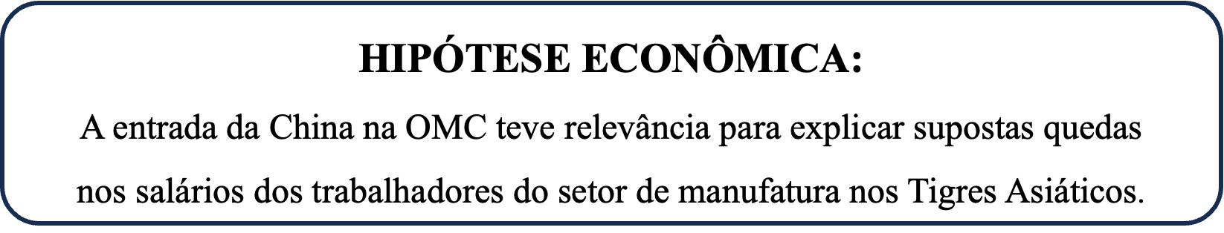
A Hipótese Econômica
Dados iniciais
Teoria Econômica
Análise Empírica
Resultados e análises
Limitações

Slide 5

Análise: Controle Sintético
Feito pelo Stata
Dados iniciais
Teoria Econômica
Análise Empírica
Resultados e análises
Limitações

Slide 6
Um pouco de literatura
Card (1990)
Estuda o impacto do fluxo migratório cubano para Miami em 1980 (Mariel Boatlift), usando como grupo de controle outras cidades do sul dos Estados Unidos.
Mas ainda não há o uso do controle sintético
Abadie & Gardeazabal (2003)
Primeiro artigo que usa do controle sintético
Estima os efeitos do conflito armado no País Basco em sua economia usando outras regiões da Espanha como grupo de controle (como o País Basco sintético ou contrafactual)
Dados iniciais
Teoria Econômica
Análise Empírica
Resultados e análises
Limitações

Slide 7
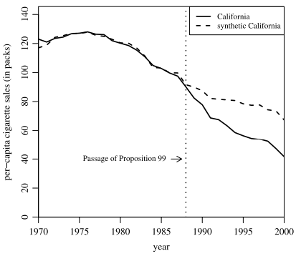
O controle sintético
Objetivo: avaliar o efeito causal da entrada da China na OMC (nosso caso)
Estimadores somam um e não apresentam valores negativos
Torna evidente a diferença entre, no nosso caso, o local tratado e o conjunto de não tratados
Cada unidade não tratada tem seu peso
Não necessita de valores depois do tratamento, somente de antes do tratamento
Veremos mais a seguir...
Fonte: Synthetic Control Methods for Comparative Case Studies: Estimating the Effect of California’s Tobacco Control Program
Dados iniciais
Teoria Econômica
Análise Empírica
Resultados e análises
Limitações

Slide 8
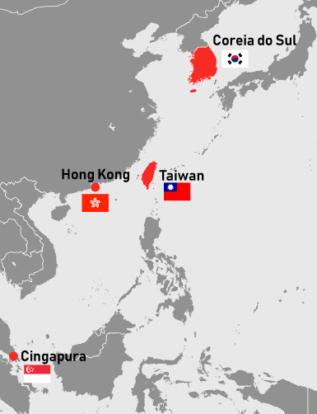
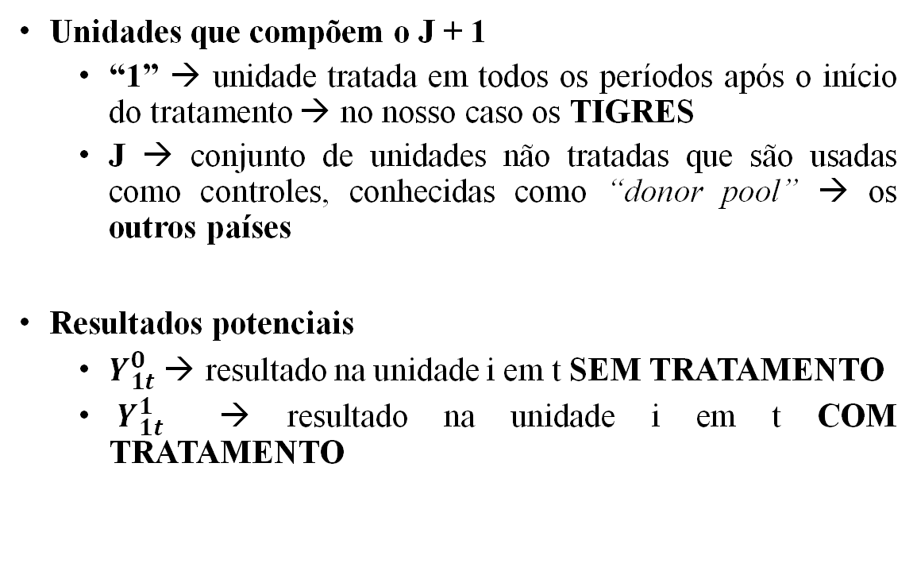
Informações iniciais
Unidades que compõem o J + 1
“1” → unidade tratada em todos os períodos após o início do tratamento → no nosso caso os TIGRES
J → conjunto de unidades não tratadas que são usadas como controles, conhecidas como “donor pool” → os outros países
Resultados potenciais
$Y_{1t}^{0}$ → resultado na unidade i em t SEM TRATAMENTO
$Y_{1t}^{1}$ → resultado na unidade i em t COM TRATAMENTO
Dados iniciais
Teoria Econômica
Análise Empírica
Resultados e análises
Limitações

Slide 9
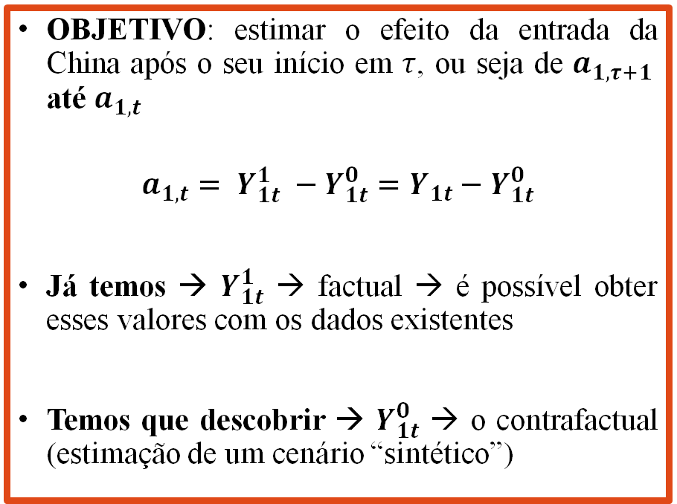
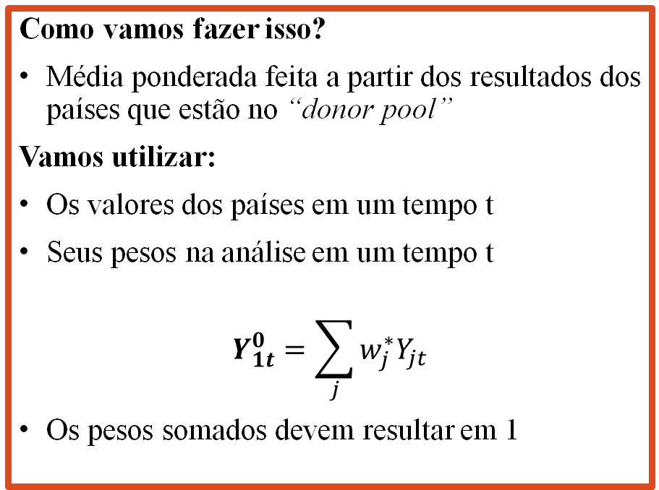
O factual e o contrafactual
OBJETIVO: estimar o efeito da entrada da China após o seu início em $τ$, ou seja de $a_{1,τ+1 }$ até $a_{1,t}$
$$a_{1,t}= Y_{1t}^{1} −Y_{1t}^{0}=Y_{1t}−Y_{1t}^{0}$$
Já temos → $Y_{1t}^{1}$ → factual → é possível obter esses valores com os dados existentes
Temos que descobrir → $Y_{1t}^{0}$ → o contrafactual (estimação de um cenário “sintético”)
Como vamos fazer isso?
Média ponderada feita a partir dos resultados dos países que estão no “donor pool”
Vamos utilizar:
Os valores dos países em um tempo t
Seus pesos na análise em um tempo t
$$Y_{1t}^{0}=\sum_{j}{w_{j}^{∗}Y_{jt}}$$
Os pesos somados devem resultar em 1
Dados iniciais
Teoria Econômica
Análise Empírica
Resultados e análises
Limitações

Slide 10
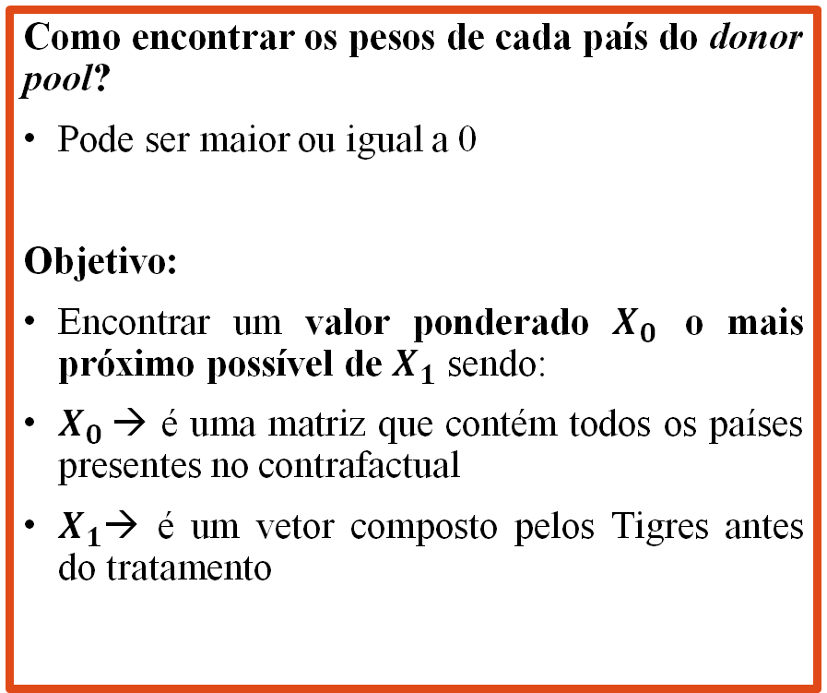
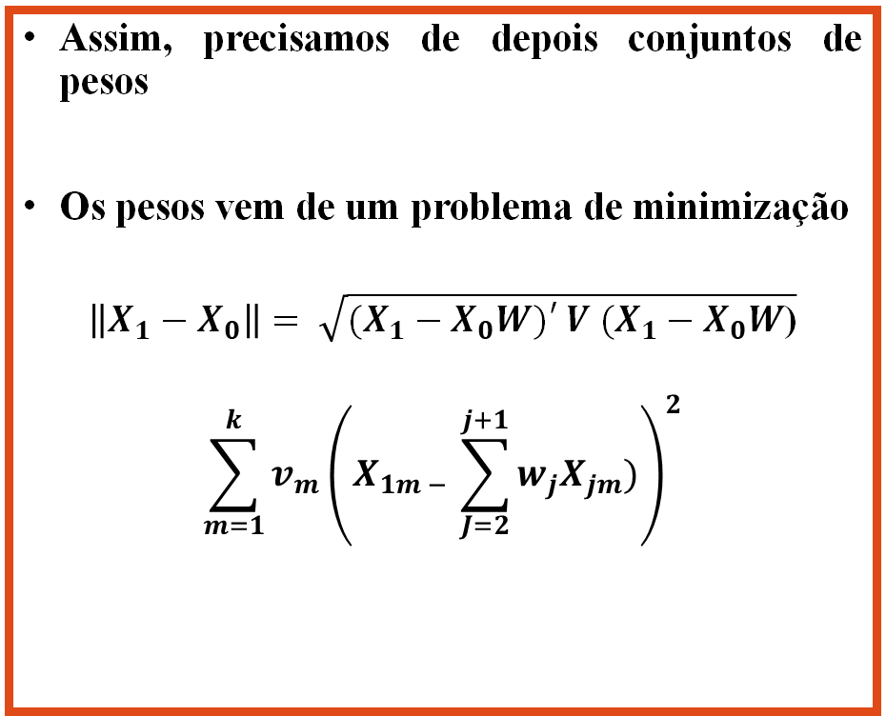
O factual e o contrafactual
Como encontrar os pesos de cada país do donor pool?
Pode ser maior ou igual a 0
Objetivo:
Encontrar um valor ponderado $X_{0}$ o mais próximo possível de $X_{1}$ sendo:
$X_{0}$→ é uma matriz que contém todos os países presentes no contrafactual
$X_{1}$→ é um vetor composto pelos Tigres antes do tratamento
Assim, precisamos de depois conjuntos de pesos
Os pesos vem de um problema de minimização
$$\left\|X_{1}−X_{0}\right\|= \sqrt{{(X_{1}−X}_{0}W)′ V (X_{1}−X_{0}W\text{)}}$$
$${\sum_{m=1}^{k}{v_{m}\left(X_{1m − }\sum_{J=2}^{j+1}{w_{j}X_{jm})}\right)}}^{2}$$
Dados iniciais
Teoria Econômica
Análise Empírica
Resultados e análises
Limitações
Notes:
Precisamos:
Vetor de pesos de cada unidade sintética (W*)
Matriz de pesos de cada variável do controle sintético (V)
$v_{m}$ → elemento diagonal relacionado a m-ésima covariada

Slide 11
Formação do contrafactual
Variável dependente → salário médio anual
Dados de 35 países (base da OCDE)
Excluímos países com dados faltantes ou com forte relação, (EUA e CZE)
Contrafactual
(diferente para cada tratado)
Remoção dos países com ATOI muito alto e salário muito distante do tratado
Cálculo do ATOI (avarege trade openess index) e rankeamento
Dados iniciais
Teoria Econômica
Análise Empírica
Resultados e análises
Limitações
Notes:
Variável dependente → salário
Dados de 35 países (base OCDE → organização para cooperação e desenvolvimento econômico)
Excluímos países com dados faltantes → EUA e República Tcheca → (sobrou 33 países )
Calculou-se o ATOI (avarege trade openess index) → calcula o grau de abertura dos países com a China → usados dados de importações e exportações bilaterais para fazer um rankeamento
Isso foi feito por meio do cálculo da mediana do salário de cada país e depois foi feito o mesmo para o tratado
Assim, foi possível comparar as medianas dos salários do factual e do contrafactual e pegar os semelhantes
Ai foram removidos ATOIs muito altos e salários muito diferentes
Contrafactual

Slide 12

O contrafactual → no nosso caso
Eslováquia
Austrália
Japão
Finlândia
Alemanha
Nova Zelândia
Suécia
Hungria
Chile
Dinamarca
Áustria
Itália
Portugal
Noruega
Eslovênia
Suíça
França
Estônia
Polônia
Espanha
Irlanda
Costa Rica
Grécia
Reino Unido
Bélgica
Luxemburgo
Letônia
Israel
Holanda
Lituânia
Islândia
Canadá
México
Dados iniciais
Teoria Econômica
Análise Empírica
Resultados e análises
Limitações
Notes:
Esses são os países do contrafactual

Slide 13
Para a análise
Variáveis explicativas
Salário
Desemprego
Importações
Crescimento do PIB
Dotação de K
Exportações
Índice de preços
Variável dependente
Dotação de L
Dados de 1997 até 2019
Dados iniciais
Teoria Econômica
Análise Empírica
Resultados e análises
Limitações
CONCEITOS
ARTIGO 1
ARTIGO 2
PERGUNTA
DADOS E FONTES

Slide 14
Hipóteses de identificação
NÃO ANTECIPAÇÃO:
Os agentes não podem ter qualquer reação relacionada a política antes de haver a implementação do programa
Se não os estimadores serão enviesados
SEM INTERFERÊNCIA:
O resultado da unidade x não pode mudar com o tratamento da unidade y
Caso ocorra, o país deve ser eliminado do “donor pool”
Dados iniciais
Teoria Econômica
Análise Empírica
Resultados e análises
Limitações
Notes:
Sem interferência
Não existe a possibilidade de contágio

Slide 15
Resultados: Controle Sintético
Dados iniciais
Teoria Econômica
Análise Empírica
Resultados e análises
Limitações

Slide 16
Descritivas Singapura
VARIÁVEIS | TRATADO | SINTÉTICO
Crescimento PIB | 0039938 | -.0290137
População | 3927465 | 6771111
IPC | .7786044 | 4.086178
Exportações | 1.61e+11 | 6.62e+10
Importações | 1.47e+11 | 6.13e+10
Dotação de capital | 3.30e+10 | 2.81e+10
Dotação de trabalho | 2071638 | 3359094
Desemprego | 3.615 | 9.098755
Salário (2000) | 34836.5 | 34172.9
Salário (1999) | 33609.27 | 32226.18
Salário (1998) | 33711.48 | 34210.38
Salário (1997) | 34155.91 | 34347.77
Dados iniciais
Teoria Econômica
Análise Empírica
Resultados e análises
Limitações

Slide 17

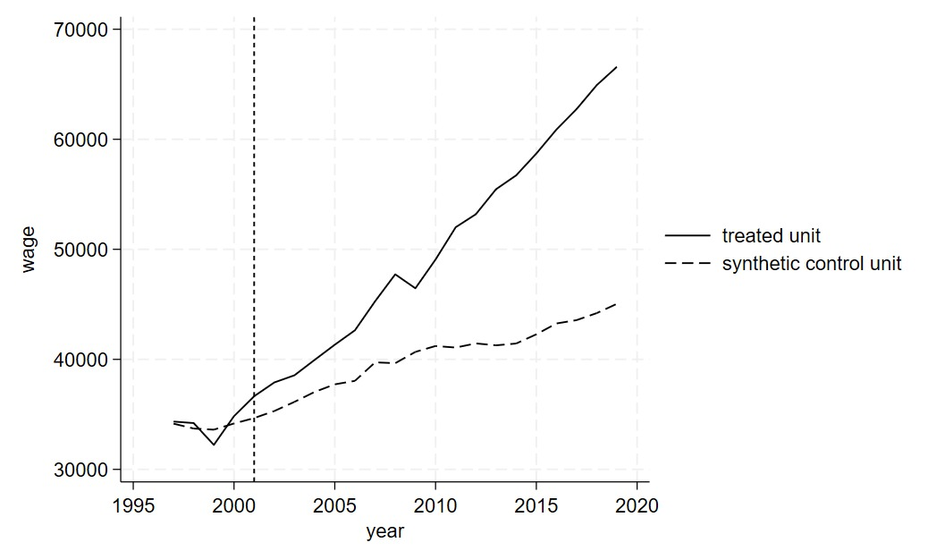
Singapura
Pesos (todos os países usados):
Letônia → 0.201
Holanda → 0.449
Canadá → 0.35
Resto → todos = 0
Trajetórias próximas pré-tratamento
A entrada da China na OMC teve efeitos significativos na trajetória do país
Caso não houvesse o choque, os salários seriam muito MENORES do que passaram a ser, como afirma a teoria econômica.
Enquanto o salário do donor pool subiu até pouco mais de 40 mil por ano, o salário do factual ultrapassa 60 mil.
Dados iniciais
Teoria Econômica
Análise Empírica
Resultados e análises
Limitações

Slide 18
Descritivas Coreia do Sul
VARIÁVEIS | TRATADO | SINTÉTICO
Crescimento PIB | .0156373 | .0510961
População | 4.65e+07 | 1.29e+07
IPC | 3.756159 | 6.751994
Exportações | 1.68e+11 | 1.49e+10
Importações | 1.49e+11 | 1.79e+10
Dotação de capital | 1.63e+11 | 1.31e+10
Dotação de trabalho | 2.24e+07 | 5848655
Desemprego | 4.9925 | 13.03348
Salário (2000) | 16553.21 | 16727.04
Salário (1999) | 16538.33 | 16158.98
Salário (1998) | 15172.78 | 15233.38
Salário (1997) | 14521.7 | 14696.76
Dados iniciais
Teoria Econômica
Análise Empírica
Resultados e análises
Limitações

Slide 19

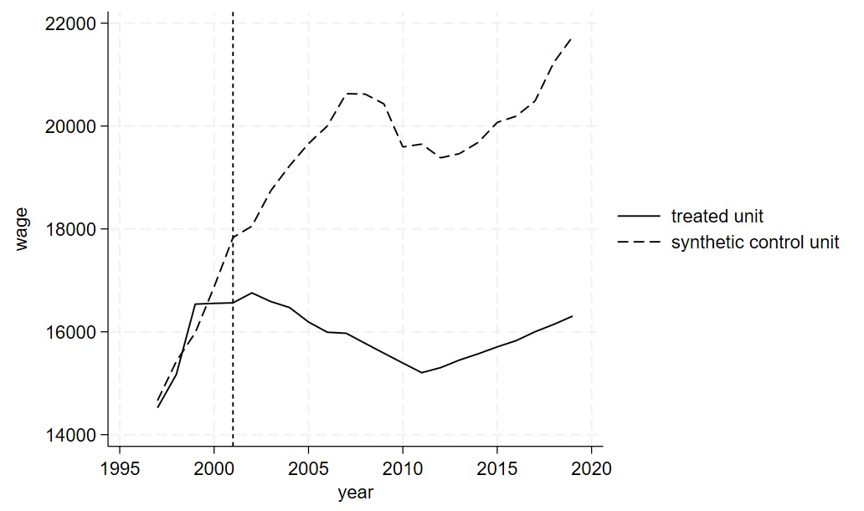
Coreia do Sul
Pesos (usados somente os 10 primeiros países):
Finlândia → 0.171
Nova Zelândia → 0.126
Hungria → 0.703
Resto → todos = 0
Trajetórias próximas pré-tratamento
A entrada da China na OMC teve efeitos significativos na trajetória do país
Diferente de Singapura → salários seriam muito MAIORES do que passaram a ser
Tratado e contrafactual passaram por variações
Enquanto o salário do factual subiu até pouco mais de 16 mil por ano, o salário do donor pool quase alcança 22 mil.
Dados iniciais
Teoria Econômica
Análise Empírica
Resultados e análises
Limitações

Slide 20
Descritivas Hong Kong
VARIÁVEIS | TRATADO | SINTÉTICO
Crescimento PIB | .0199516 | .0310483
População | 6576125 | 1.37e+07
IPC | .2485801 | 5.363183
Exportações | 7.58e+10 | 3.34e+10
Importações | 7.36e+10 | 3.55e+10
Dotação de capital | 4.96e+10 | 2.00e+10
Dotação de trabalho | 3324477 | 6158162
Desemprego | 4.4925 | 6.444195
Salário (2000) | 46736.46 | 46728.66
Salário (1999) | 46059.12 | 45787.13
Salário (1998) | 43184.39 | 43418.39
Salário (1997) | 40359.24 | 40383.89
Dados iniciais
Teoria Econômica
Análise Empírica
Resultados e análises
Limitações

Slide 21

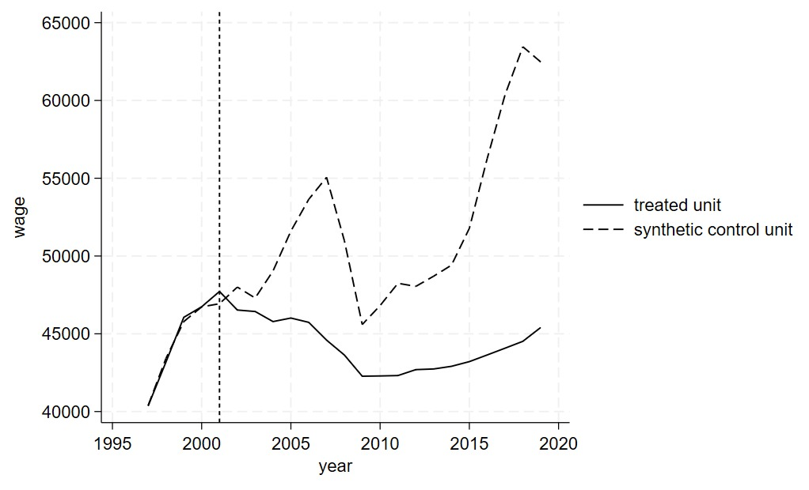
Hong Kong
Pesos (todos os países usados):
Finlândia → 0.108
Polônia → 0.57
Lituânia → 0.322
Resto → todos = 0
Trajetórias MUITO próximas pré-tratamento
A entrada da China na OMC teve efeitos significativos na trajetória do país
Diferente de Singapura → salários seriam muito MAIORES do que passaram a ser
Tratado e contrafactual passaram por variações
Enquanto o salário do factual subiu até pouco mais de 45 mil por ano, o salário do donor pool quase alcança 65 mil.
Dados iniciais
Teoria Econômica
Análise Empírica
Resultados e análises
Limitações
Notes:
Melhor fit

Slide 22
Descritivas Taiwan
VARIÁVEIS | TRATADO | SINTÉTICO
Crescimento PIB | .0655843 | .0744967
População | 2.19e+07 | 2400226
IPC | 1.0025 | 4.527668
Exportações | 3.56e+10 | 2.74e+09
Importações | 3.39e+10 | 3.45e+09
Dotação de capital | 1.95e+10 | 1.64e+09
Dotação de trabalho | 9607500 | 1136295
Desemprego | 2.83 | 14.3375
Salário (2000) | 12327.33 | 13406.71
Salário (1999) | 11855.83 | 12738.39
Salário (1998) | 11776.13 | 12234.52
Salário (1997) | 11493.67 | 11875
Dados iniciais
Teoria Econômica
Análise Empírica
Resultados e análises
Limitações

Slide 23

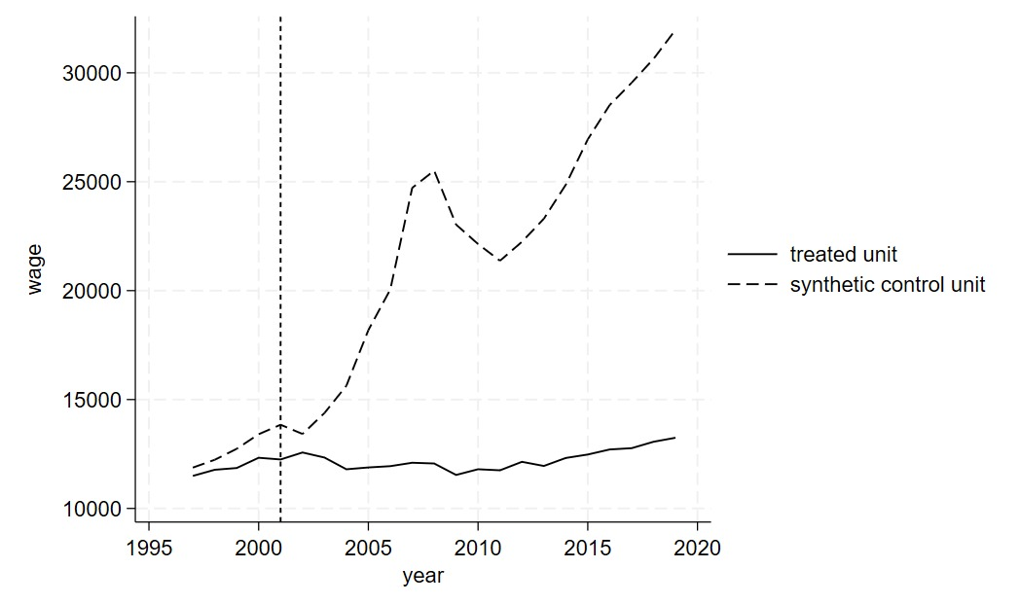
Taiwan
Pesos (todos os países usados):
Bélgica → 1
Resto → todos = 0
O que deu errado?
As linhas pré-tratamento não estão se encostando
Prejudica a eficiência do método
Possível problema:
O donor pool utilizado na análise pode não ter sido adequado
Ou a quantidade de dados disponíveis não foi suficiente para a realização do método
Dados iniciais
Teoria Econômica
Análise Empírica
Resultados e análises
Limitações

Slide 24
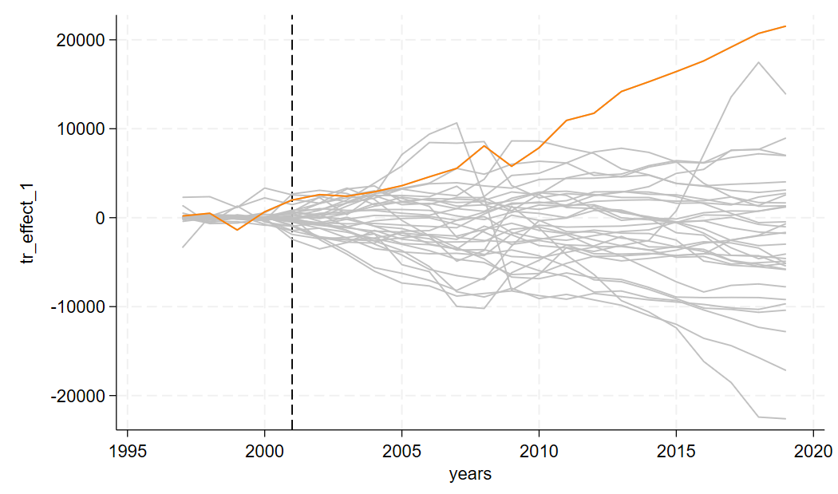
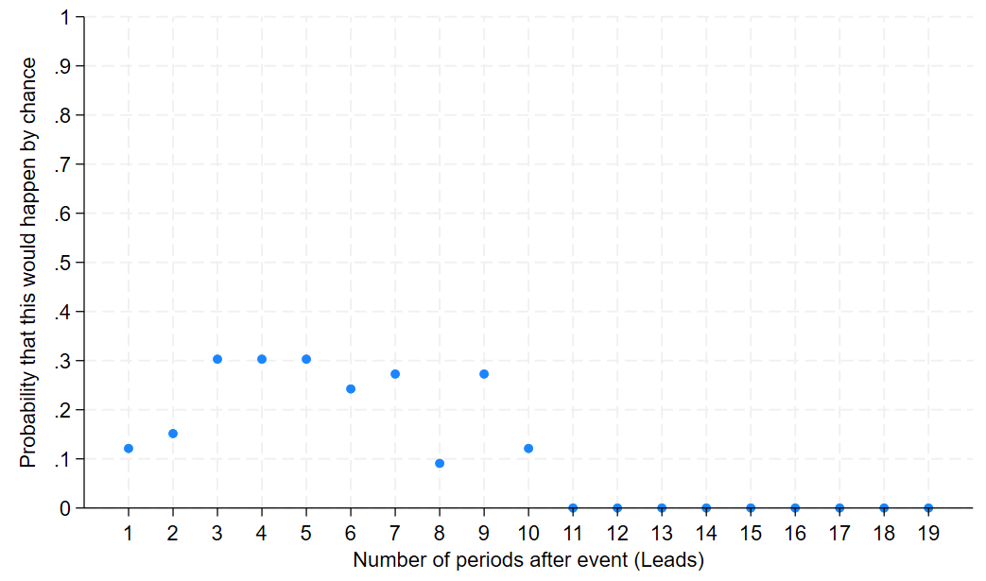
Estudo Placebo → Singapura
Valor – p
Linha de tratamento praticamente acima das linhas de controle, logo há efeito significativo da intervenção
Há países com comportamentos próximos ao tratamento que podem ter impactado a análise até por volta de 2011
Dados iniciais
Teoria Econômica
Análise Empírica
Resultados e análises
Limitações
Notes:
Quando mais perto das linhas cinza, menos robusto pode ser nosso resultado → quanto maior o valor-p menos robusto
No começo há muito ruído na linha do tratado, isso implica que a probabilidade de que o nosso resultado seja algo ocasional (por acaso) seja maior
Todo esse processo do placebo tem uma aleatorização no cálculo do valor-p que envolve o RMSPE e basicamente quando ele ultrapassa a linha do tratado essa probabilidade vai aumentar
O que ocorre aqui e se observarmos quando o tempo vai passando pós choque, o ruído vai caindo e o valor-p vai reduzindo para quase zero

Slide 25
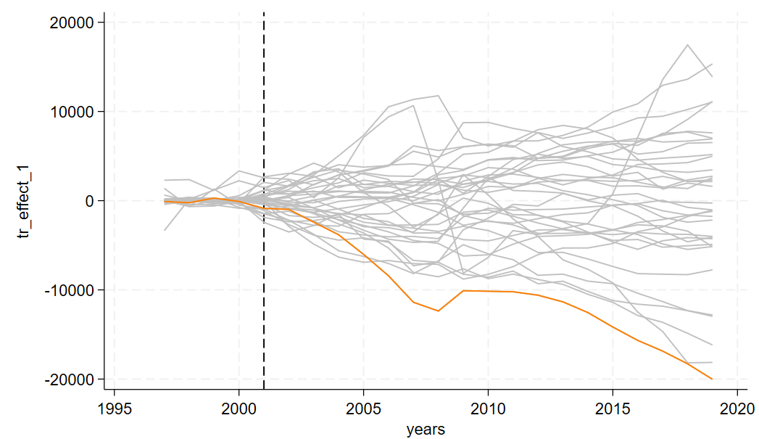
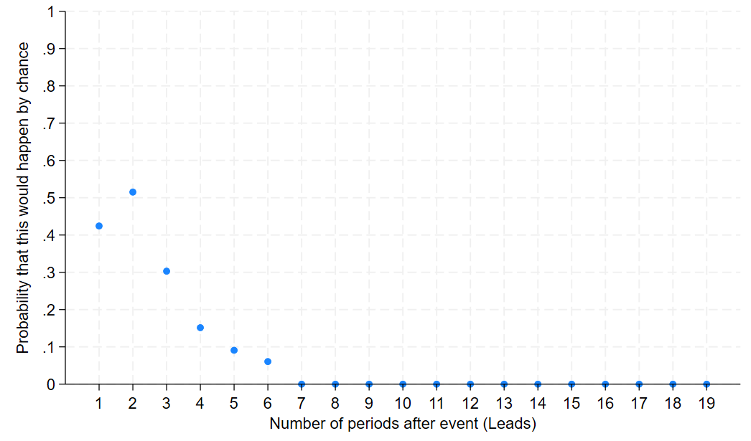
Estudo Placebo → Coreia do Sul
Valor – p
Linha de tratamento praticamente abaixo das linhas de controle, logo há efeito significativo da intervenção
Porém há países com comportamentos próximos ao tratamento até 2005 que podem ter impactado a análise
Dados iniciais
Teoria Econômica
Análise Empírica
Resultados e análises
Limitações
Notes:
Quando mais perto das linhas cinza, menos robusto pode ser nosso resultado → quanto maior o valor-p menos robusto
No começo há muito ruído na linha do tratado, isso implica que a probabilidade de que o nosso resultado seja algo ocasional (por acaso) seja maior
Todo esse processo do placebo tem uma aleatorização no cálculo do valor-p que envolve o RMSPE e basicamente quando ele ultrapassa a linha do tratado essa probabilidade vai aumentar
O que ocorre aqui e se observarmos quando o tempo vai passando pós choque, o ruído vai caindo e o valor-p vai reduzindo para quase zero

Slide 26
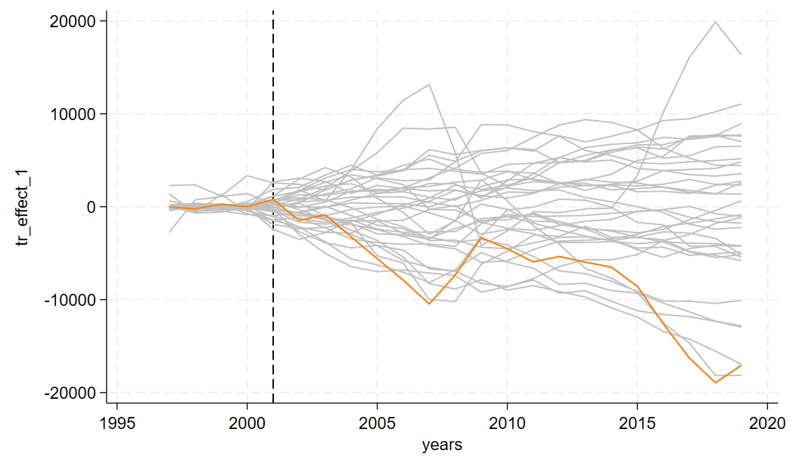
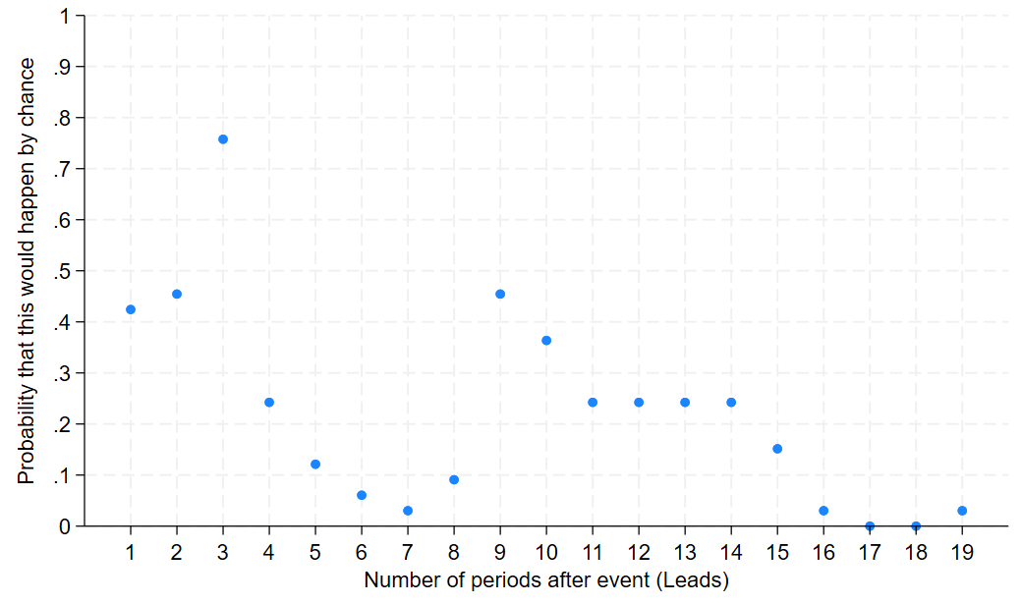
Estudo Placebo → Hong Kong
Valor – p
Linha de tratamento praticamente abaixo das linhas de controle, logo há efeito significativo da intervenção
Porém há países com comportamentos próximos ao tratamento que podem ter impactado a análise
Dados iniciais
Teoria Econômica
Análise Empírica
Resultados e análises
Limitações
Notes:
Quando mais perto das linhas cinza, menos robusto pode ser nosso resultado → quanto maior o valor-p menos robusto
No começo há muito ruído na linha do tratado, isso implica que a probabilidade de que o nosso resultado seja algo ocasional (por acaso) seja maior
Todo esse processo do placebo tem uma aleatorização no cálculo do valor-p que envolve o RMSPE e basicamente quando ele ultrapassa a linha do tratado essa probabilidade vai aumentar
O que ocorre aqui e se observarmos quando o tempo vai passando pós choque, o ruído vai caindo e o valor-p vai reduzindo para quase zero

Slide 27
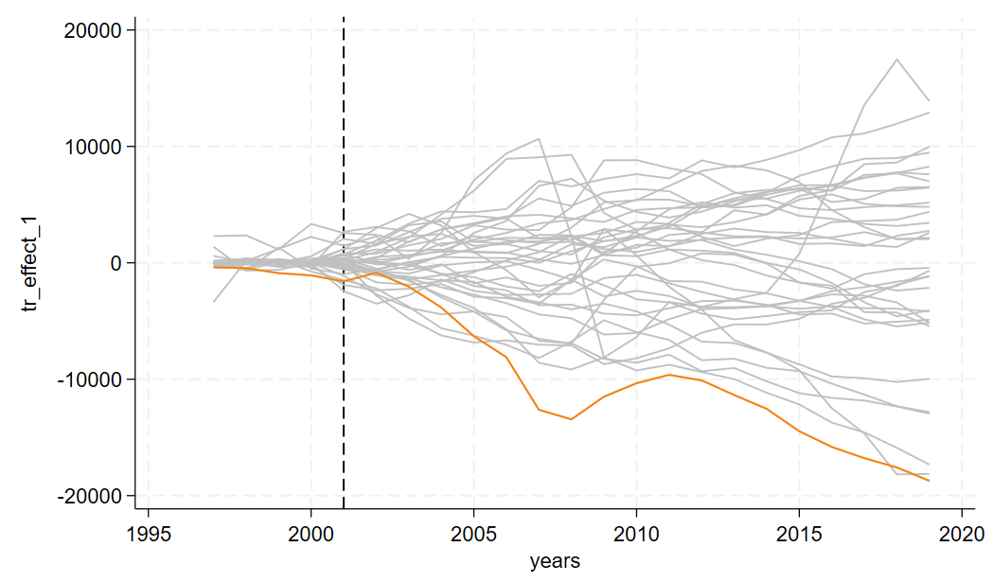
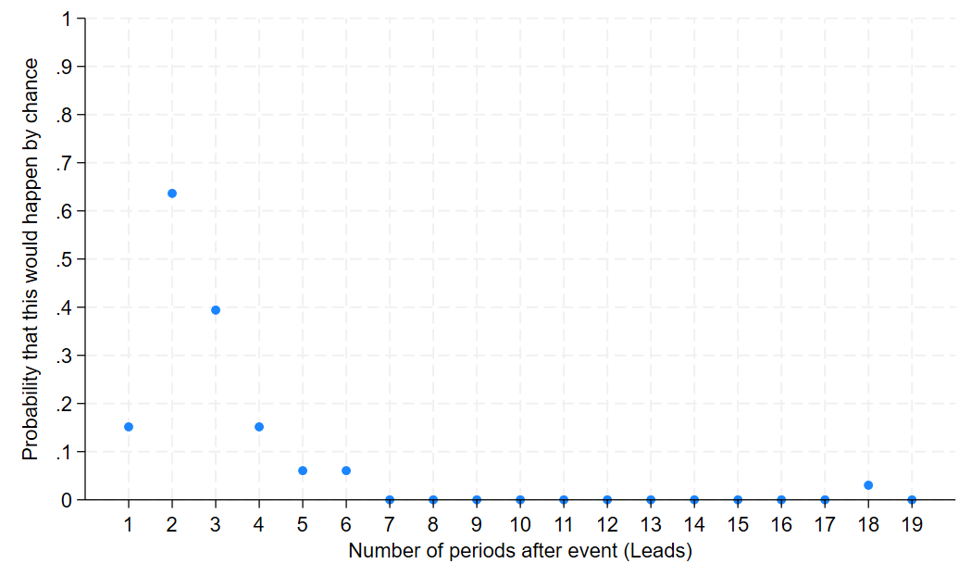
Estudo Placebo → Taiwan
Valor – p
Linha de tratamento praticamente abaixo das linhas de controle, logo há efeito significativo da intervenção
Porém há países com comportamentos próximos ao tratamento que podem ter impactado a análise
Porém o controle não teve sucesso em sua estimação
Dados iniciais
Teoria Econômica
Análise Empírica
Resultados e análises
Limitações
Notes:
Quando mais perto das linhas cinza, menos robusto pode ser nosso resultado → quanto maior o valor-p menos robusto
No começo há muito ruído na linha do tratado, isso implica que a probabilidade de que o nosso resultado seja algo ocasional (por acaso) seja maior
Todo esse processo do placebo tem uma aleatorização no cálculo do valor-p que envolve o RMSPE e basicamente quando ele ultrapassa a linha do tratado essa probabilidade vai aumentar
O que ocorre aqui e se observarmos quando o tempo vai passando pós choque, o ruído vai caindo e o valor-p vai reduzindo para quase zero

Slide 28

Conclusões
A maioria dos Tigres teve como resultado um salário menor do que teria se o choque não tivesse ocorrido
Resultados diferentes do que era esperado na teoria econômica
Esperava-se que salários aumentariam
Somente Singapura teve resultados que se relacionam positivamente com a teoria econômica
Dados iniciais
Teoria Econômica
Análise Empírica
Resultados e análises
Limitações
Notes:
Crise Asiática
Em 1997 muitas empresas endividadas declararam falência
Possibilidade → os Tigres não se especializaram no setor de tecnologia de ponta, que costuma apresentar salários mais altos.

Slide 29

Limitações
Dados limitados
Muitos países somente apresentam dados a partir de 1997 (base curta para a análise)
Difícil formulação de um bom contrafactual devido às peculiaridades dos Tigres Asiáticos
Cultura diferente dos outros países do mundo
Não temos dados anteriores à Crise Asiática (1997) → que pode ter impactado a análise
A hipótese de não antecipação pode não ter sido contemplada plenamente
Dados iniciais
Teoria Econômica
Análise Empírica
Resultados e análises
Limitações
Notes:
Crise Asiática
Em 1997 muitas empresas endividadas declararam falência
Crise que causou recessão econômica, fuga de capital e aumento no desemprego

Slide 30
Q&A

Slide 31
Referências
Artigos:
https://davidcard.berkeley.edu/papers/mariel-impact.pdf
https://www.jstor.org/stable/3132164
https://repositorio.ipea.gov.br/bitstream/11058/8341/1/Radar_n56_com%C3%A9rcio%20internacional.pdf
Dados iniciais
Teoria Econômica
Análise Empírica
Resultados e análises
Limitações

Slide 32
Apêndice

Slide 33
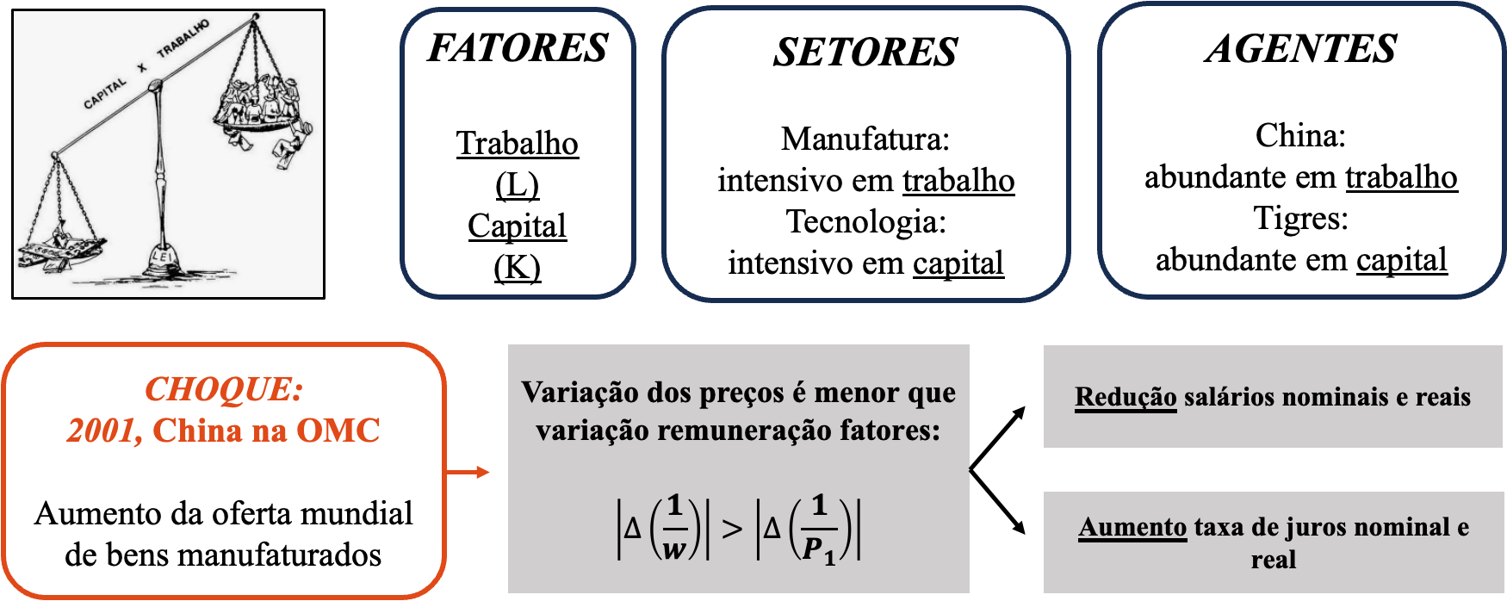
O modelo Heckscher-Ohlin
Dados iniciais
Teoria Econômica
Análise Empírica
Resultados e análises
Limitações

